Slide 1
網路程式設計_井字遊戲
組員：許浡華、陳建霖、王家偉

Slide 2
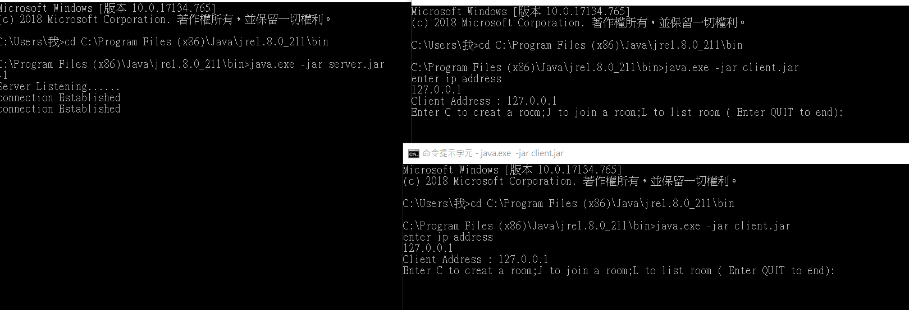
功能介紹
一開始進入會和你說有什麼指令

Slide 3

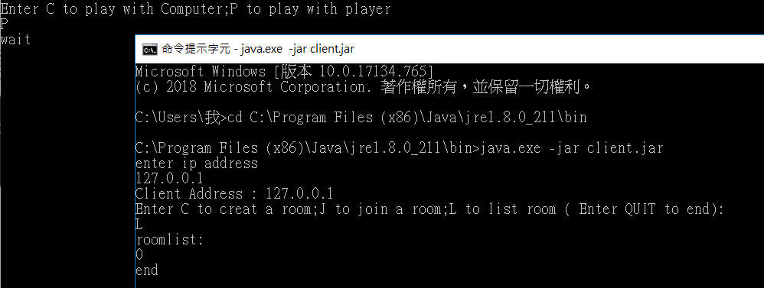
輸入C建立房間後輸入P等待對手和數入L後顯示目前有哪些房間

Slide 4
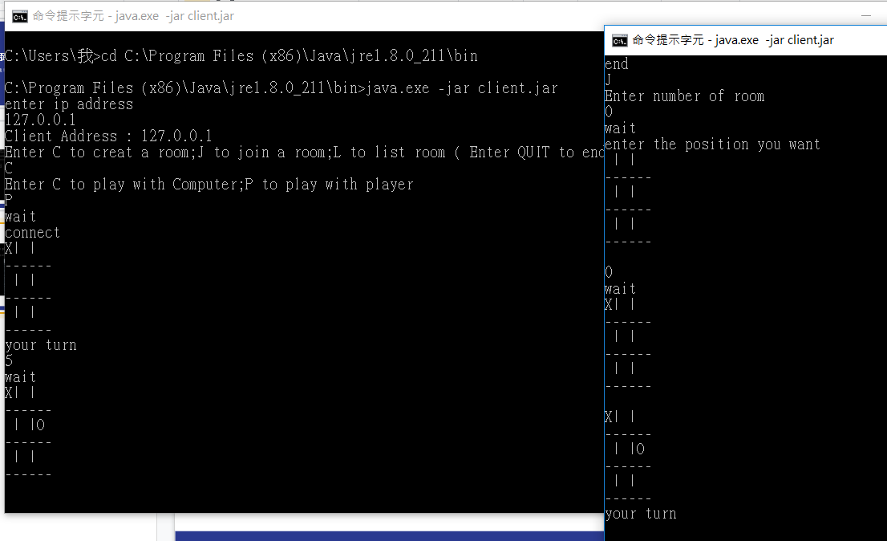
對手輸入J和房間號碼進入後是先攻雙方開始對決

Slide 5
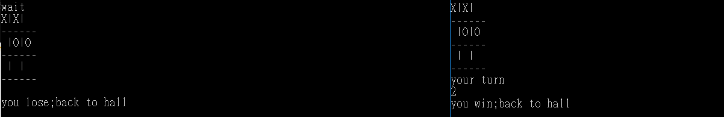
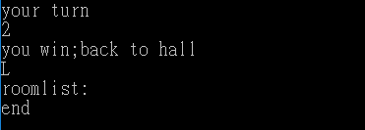
結束後房間清空回到大廳等待指令

Slide 6
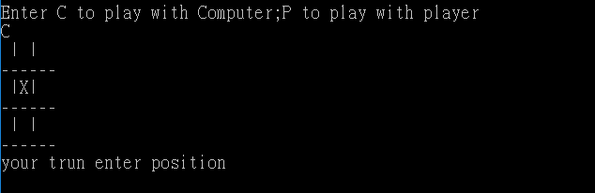
建立房間後按C和電腦對決

Slide 7
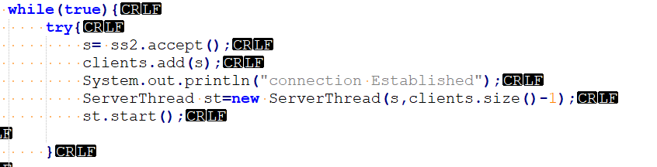
程式碼
上兩行為存各房間，和各個clien的socket，後面while分給各thread其socket和編號

Slide 8
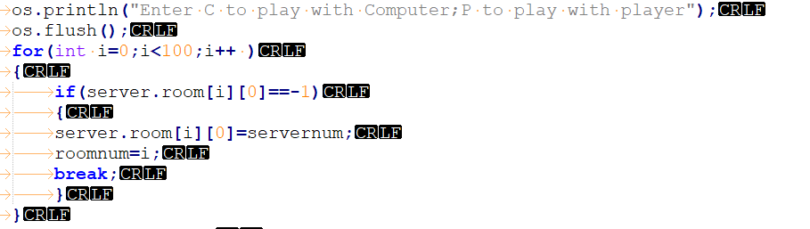
建立房間時設房間的第一個空位為自己的編號

Slide 9
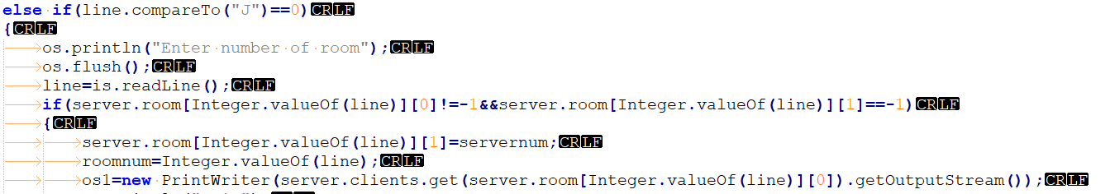
加入房間後設os1為對方的socket輸出

Slide 10
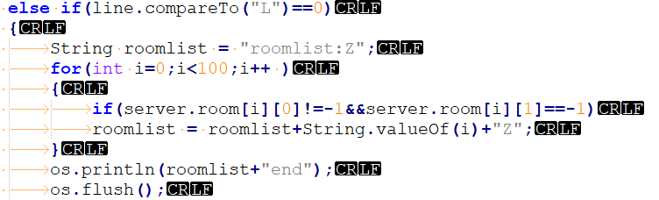
L印出所有目前等待對手的房間

